Slide 1


KHỞI ĐỘNG

Slide 2


YÊU CẦU CẦN ĐẠT
Nhận biết được biểu thức chứa chữ
Tính được giá trị của biểu thức chứa chữ với các giá trị cụ thể của mỗi chữ trong biểu thức đó
Vận dụng vào tính chu vi, diện tích các hình theo các công thức có chứa chữ.

Slide 3
KHÁM PHÁ

Slide 4


Slide 5
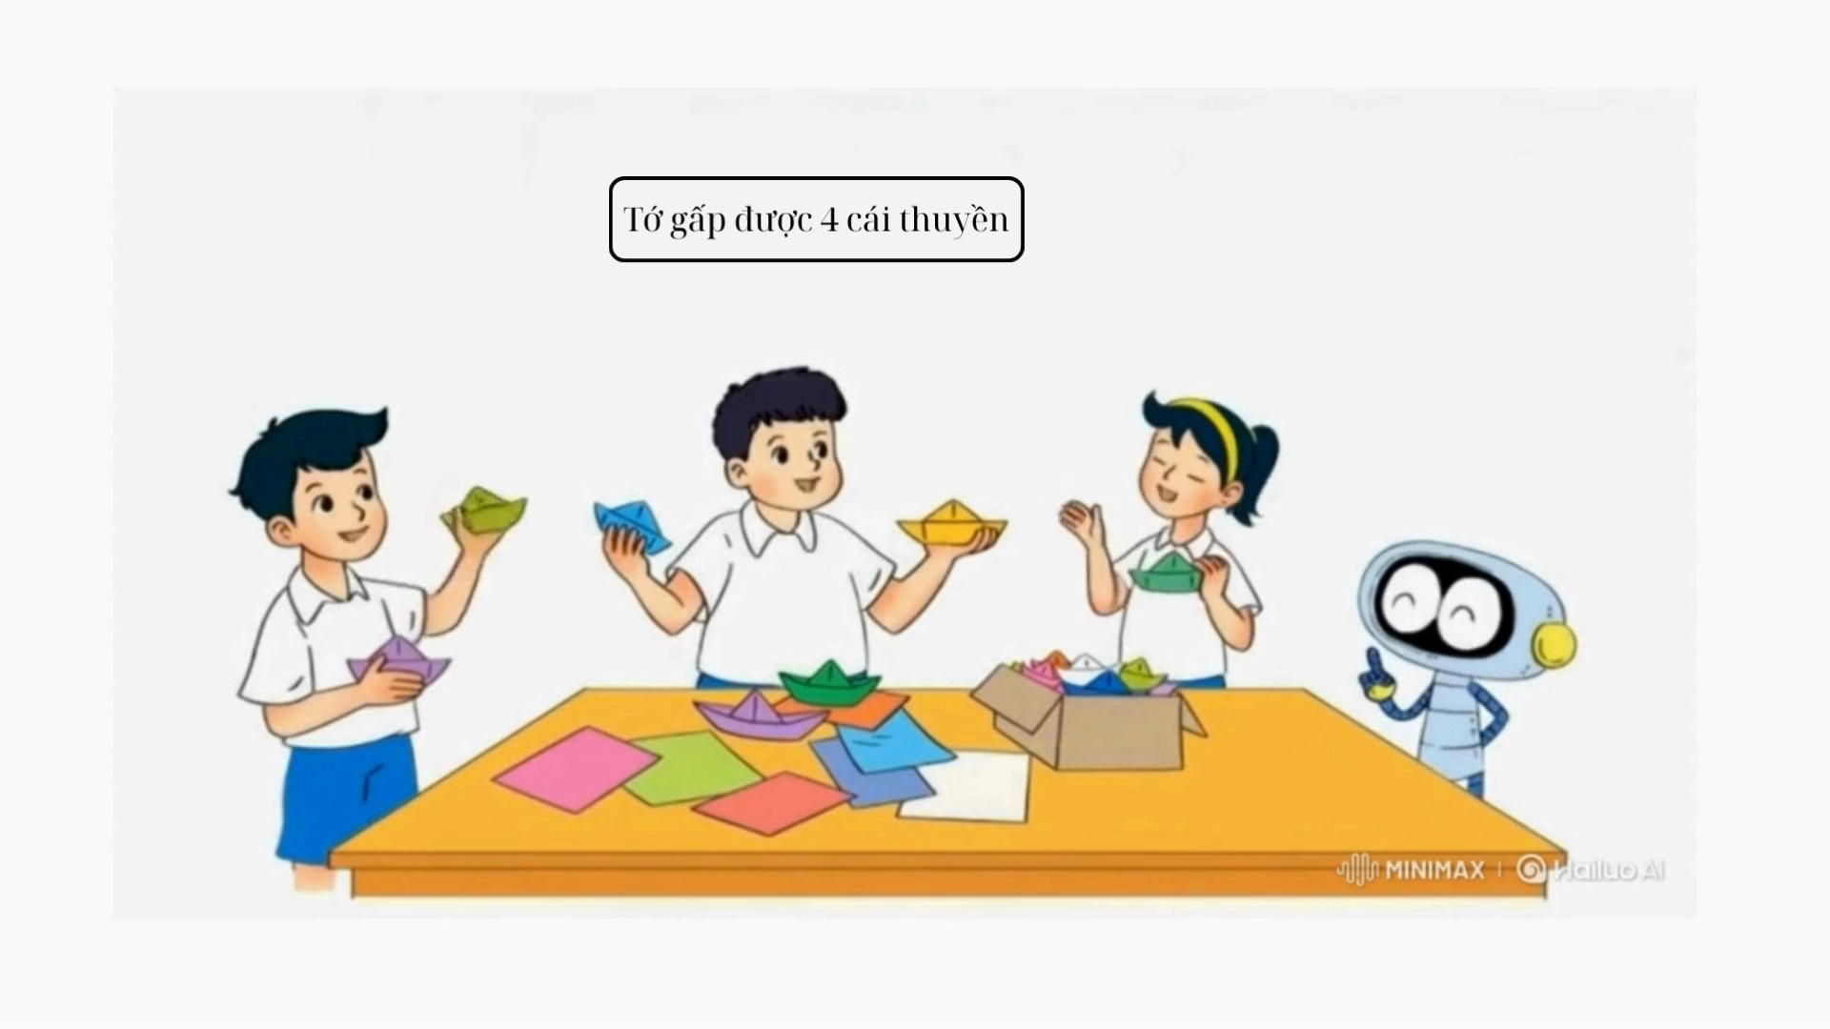

Slide 6
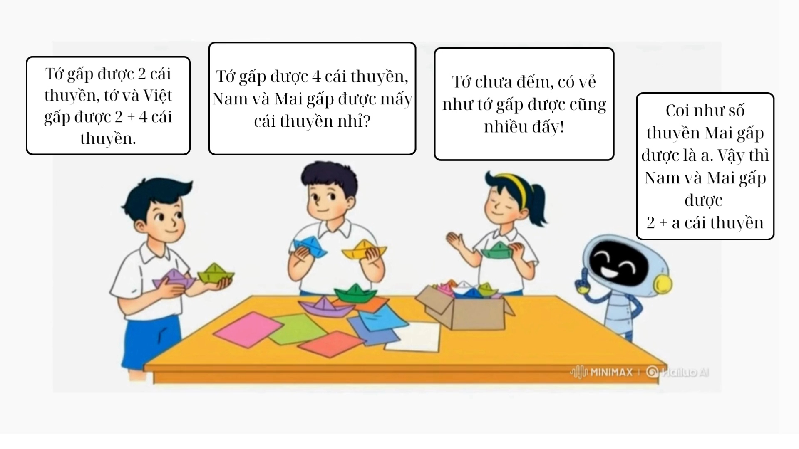

Slide 7

2 + a là biểu thức chứa chữ.
Nếu a = 4 thì 2 + a =
2 + 4 = 6.
6 là một giá trị của biểu thức 2 + a.
Nếu a = 12 thì 2 + a =
2 + 12 = 14.
14 là một giá trị của biểu thức 2 + a.
Mỗi lần thay chữ a bằng một số ta tính được một giá trị của biểu thức 2 + a.
b) Tính giá trị của biểu thức 40 – b với b = 15.
40 - b =
40 - 15
= 25

Slide 8
HOẠT ĐỘNG

Slide 9


Slide 10


Slide 11
Củng cố

Slide 12






